Slide 1
Красноярский государственный медицинский университет им. проф. В.Ф. Войно-Ясенецкого Кафедра управления в здравоохранении ИПО
Тема: Состояние здоровья населения и факторы его определяющие
лекция для слушателей цикла повышения квалификации «Подготовка страховых представителей в здравоохранении»
К.м.н., доцент, Сенченко Алексей Юрьевич
Красноярск, 2016

Slide 2
Цель лекции
Формирование представлений страховых представителей СМО о состоянии здоровья населения и факторах на него влияющих.

Slide 3
План лекции
Актуальность.
Понятие о здоровье индивидуальном и общественном.
Особенности состояния здоровья населения Российской Федерации и Красноярского края.
Факторы влияющие на состояние здоровья населения.
Выводы.

Slide 4
Когда нет здоровья, молчит мудрость, не может расцвести искусство, не играют силы, бесполезно богатство и бессилен разум.
Геродот

Slide 5
Определение понятий здоровья

Slide 6
"Здоровье - это состояние полного физического, духовного и социального благополучия, а не только отсутствие болезней и физических дефектов".
(ВОЗ: Устав. - Женева, 1986)

Slide 7
Другие определения здоровья
Ю.П. Лисицын (1973) рассматривает здоровье человека как гармоничное единство биологических и социальных качеств, обусловленных врожденными и приобретенными механизмами.
В.П. Казначеев (1974) определяет здоровье человека как процесс сохранения и развития его биологических, физиологических и психологических возможностей, оптимальной социальной активности при максимальной продолжительности жизни.
Р.П. Баевский (1979) определяет здоровье как возможность организма человека адаптироваться к изменениям окружающей среды, взаимодействуя с ней свободно, на основе биологической, психологической и социальной сущности человека.
Н.Д. Граевская (1979) в понятие "здоровье" включает оценку уровня функциональных возможностей организма, диапазона его компенсаторно-адаптационных реакций в экстремальных условиях, т.е. возможности приспособиться к повышенным требованиям среды без патологических проявлений.
С.Я. Чикин (1979) видит в здоровье гармоническое взаимодействие и функционирование всех органов и систем человека при его физическом совершенстве и нормальной психике, позволяющих активно участвовать в общественно полезном труде.

Slide 8
Г.И. Царегородцев (1983) определяет здоровье как состояние гармоничной саморегуляции и динамического равновесия со средой.
Н.А. Агаджанян (1984), изучая биологические ритмы человека, заключает, что здоровье представляет собой оптимальное соотношение взаимосвязанных эндогенных ритмов физиологических процессов и их соответствие внешним циклическим изменениям.
Известный кардиохирург Н.М. Амосов (1987) рассматривает здоровье как способность использовать резервы организма.
Нетрудно видеть, что во всех этих определениях отсутствуют четкие критерии оценки здоровья, тем не менее большинство ученых выделяет 2 признака (Г.А. Кураев, 1996): - " социальный как мера трудоспособности, социальной активности, деятельного отношения человека к миру; - " личностный как стратегия жизни человека, степень господства человека над собой и над обстоятельствами жизни.

Slide 9
Здоровье как социальная категория определяет :
способность к обучению и воспитанию:
наличие постоянной любознательности,
стремление и умение учиться и познавать мир в любом возрастном периоде.
общение,
умение находить свое место в коллективе людей,
готовность к сотрудничеству и способность к эффективной совместной деятельности;
способность к трудовой деятельности

Slide 10
Характеристика признаков, определяющих здоровье (Е.А. Овчаров, 1996)
1. Нормальная реакция организма на внешнее воздействие. 2. Динамическое равновесие организма с факторами внешней среды. 3. Способность к полноценному выполнению основных социальных функций, к участию в общественно полезном труде. 4. Способность организма приспосабливаться к постоянно меняющимся условиям существования (адаптацией), сохраняя при этом постоянство своей внутренней среды. 5. Отсутствие болезни, болезненных состояний либо болезненных изменений, т.е. отсутствием признаков заболевания или какого-либо нарушения. 6. Полное духовное, физическое, умственное, социальное благополучие, гармоничность развития физических и духовных сил организма, гармоническое взаимодействие всех органов и систем.

Slide 11
Показатели индивидуального здоровья

Slide 12
Соматический уровень
Показатели
Генетические
Биохимические
Метаболические
Морфологические
Функциональные

Slide 13
Психический уровень
Психологические показатели
Эмоционально-волевая, мыслительная, интеллектуальная сферы
Доминантность полушария
Тип высшей нервной деятельности
Тип темперамента
Тип доминирующего инстинкта

Slide 14
Духовный уровень
Моральные ценности
социальная востребованность
система ценностей и способов их удовлетворения
целевые установки
нравственность
отношение к себе и окружающим

Slide 15
Холистическая (целостная) модель здоровья

Slide 16
10-15 лет назад удельный вес здоровых людей составлял более 40%. В последнее время он сократился до 20-23%, максимум до 25%. Практически здоровых, столько же - 20-25%. Оставшаяся половина - это больные. Примерно 50% из этих больных находятся в состоянии декомпенсации и нуждаются в стационарном лечении.

Slide 17
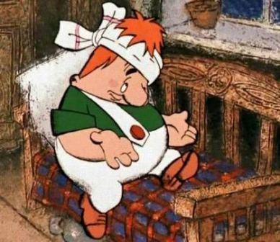
Индивидуальное здоровье оценивается по самочувствию, наличию жалоб, заболеваний, физическому состоянию, трудоспособности.

Slide 18
Общественное здоровье является производным от здоровья индивидуумов, его формирующих, однако не является их простой суммой.

Slide 19
Определения общественного здоровья, данные Минздравом РФ:
Общественное здоровье - медико-социальный ресурс и потенциал общества, способствующий обеспечению национальной безопасности.
Здоровье населения - медико-демографическая и социальная категория, отражающая физическое, психическое, социальное благополучие людей, осуществляющих свою жизнедеятельность в рамках определённых социальных общностей.

Slide 20
4 критерия оценки общественного здоровья:
Заболеваемость (первичная общая, накопленная общая, по отдельным болезням)
Физическое развитие (антропометрические, соматометрические и функциональные показатели)
Здоровье различных
групп населения
Инвалидность (первичная общая, накопленная общая, по отдельным причинам).
Демографические процессы (механическое и естественное движение населения)

Slide 21
В России каждые 17 секунд рождается 1 человек, каждые 16 секунд умирает 1 человек.
Население Земли в 2016 году
Численность увеличиваться и
в конце года будет составлять 7 486 589 927 человек.
Естественный прирост будет положительным
и составит 88 554 027 человек.
Динамика изменения численности населения в 2016 году
Рождаемость: 401 301 детей в день (16 720.86 в час)
Смертность: 158 687 человек в день (6 611.95 в час)
Скорость прироста населения Земли в 2016 году
будет 243 162 человек в день.

Slide 22
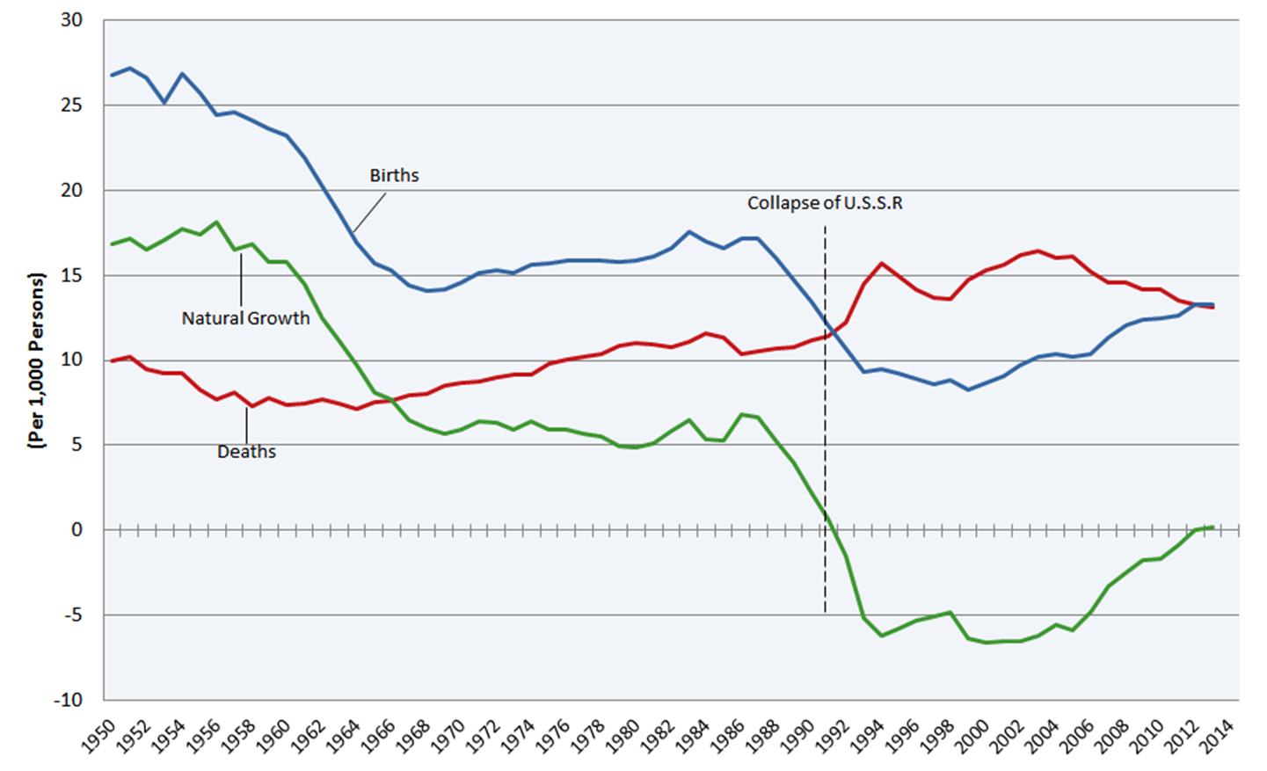
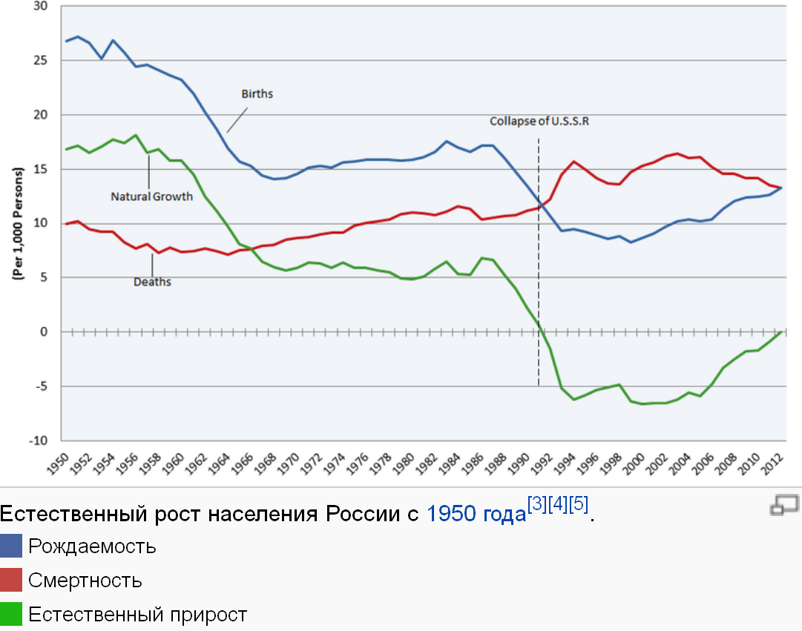
Динамика прироста (убыли) населения в РФ
Рождаемость
Распад СССР
Естественный прирост
Смертность

Slide 24
Ожидаемая продолжительность жизни при рождении РФ до 2015 г.

Slide 25
По оценке Росстата в России увеличилась продолжительность жизни
Женщины
Все население
Мужчины

Slide 26
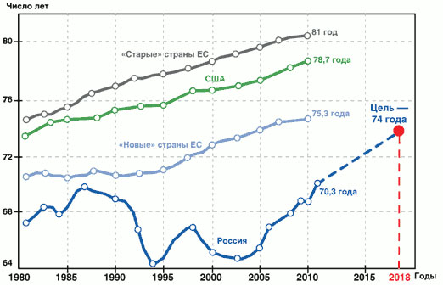

Slide 27
Ожидаемая продолжительность жизни
80
81
82
83
84
Бельгия
Дания
Ливан
Словения
Австрия
Германия
Греция
Ирландия
Кипр
Мальта
Нидерланды
Респуб. Корея
Великобритания
Португалия
Финляндия
Израиль
Исландия
Испания
Канада
Катар
Люксембург
Монако
Новая Зеландия
Норвегия
Франция
Швеция
Австралия
Андорра
Италия
Сан Марино
Сингапур
Швейцария
Япония

Slide 28
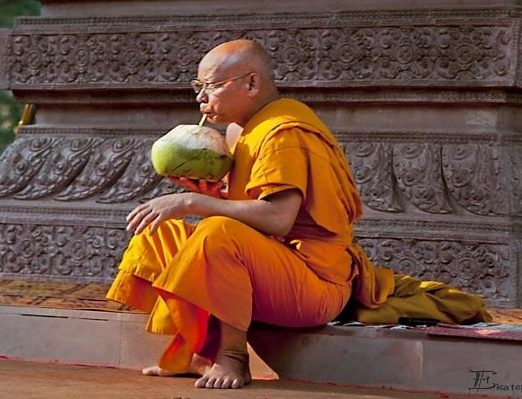
Рост продолжительности жизни
Либерия на 20 лет (с 42 до 62 лет)
Эфиопия (с 45 до 64 лет)
Мальдивские Острова (с 58 до 77 лет)
Камбодже (с 54 до 72 лет)
Тимор-Леште (с 50 до 66 лет)
Руанде (с 48 до 65 лет)
«Одной из основных причин такого значительного улучшения глобальной ожидаемой продолжительности жизни является уменьшение числа детей, умирающих в возрасте до 5 лет, — заявила д-р Маргарет Чен, Генеральный директор ВОЗ. — Но до сих пор между богатыми и бедными странами имеются значительные различия — люди в странах с высоким уровнем дохода по-прежнему имеют гораздо больше шансов прожить более долгую жизнь, чем люди в странах с низким уровнем дохода»

Slide 29
Ожидаемая продолжительность жизни при рождении
среди мужчин и женщин в 10 странах Данные на 2012 г.
 | Мужчины |  |  | Женщины
Место | Страна | Продолжительность жизни | Место | Страна | Продолжительность жизни
1 | Исландия | 81.2 | 1 | Япония | 87
2 | Швейцария | 80.7 | 2 | Испания | 85.1
3 | Австралия | 80.5 | 3 | Швейцария | 85.1
4 | Израиль | 80.2 | 4 | Сингапур | 85.1
5 | Сингапур | 80.2 | 5 | Италия | 85
6 | Новая Зеландия | 80.2 | 6 | Франция | 84.9
7 | Италия | 80.2 | 7 | Австралия | 84.6
8 | Япония | 80 | 8 | Республика Корея | 84.6
9 | Швеция | 80 | 9 | Люксембург | 84.1
10 | Люксембург | 79.7 | 10 | Португалия | 84

Slide 30
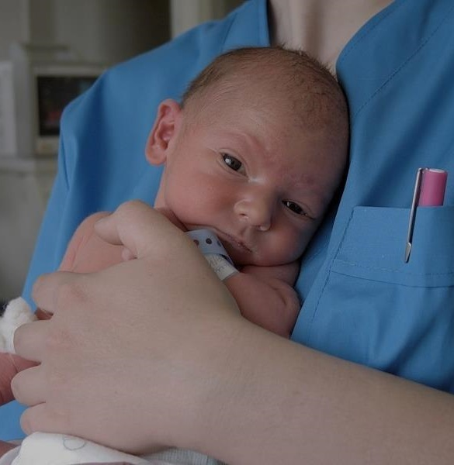
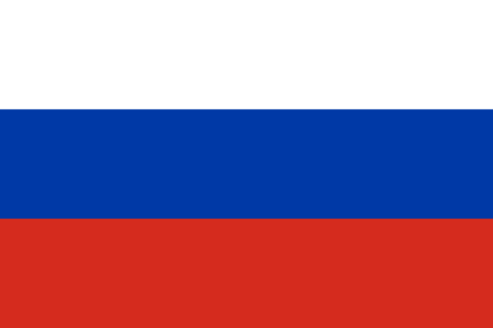
Коэффициент младенческой смертности (вероятность смерти до достижения 1 года на 1000 живорожденных)
Австралия
Япония
Германия
4
Швеция
2
Дания
3
Беларусь
Италия
Израиль
Монако
Куба
Сингапур
Норвегия
Словения
Великобритания
Центральноафриканская Республика 91
Демократическая Республика Конго 100
Сьерра –Леоне 117
6
9

Slide 31
Младенческая смертность в Российской Федерации на 1000 родившихся живыми

Slide 32
Коэффициенты младенческой смертности по отдельным странам мира

Slide 33
Суммарный коэффициент рождаемости РФ

Slide 34
Естественный прирост населения и рождаемость, в тыс. человек, 1990-2031 г.

Slide 35
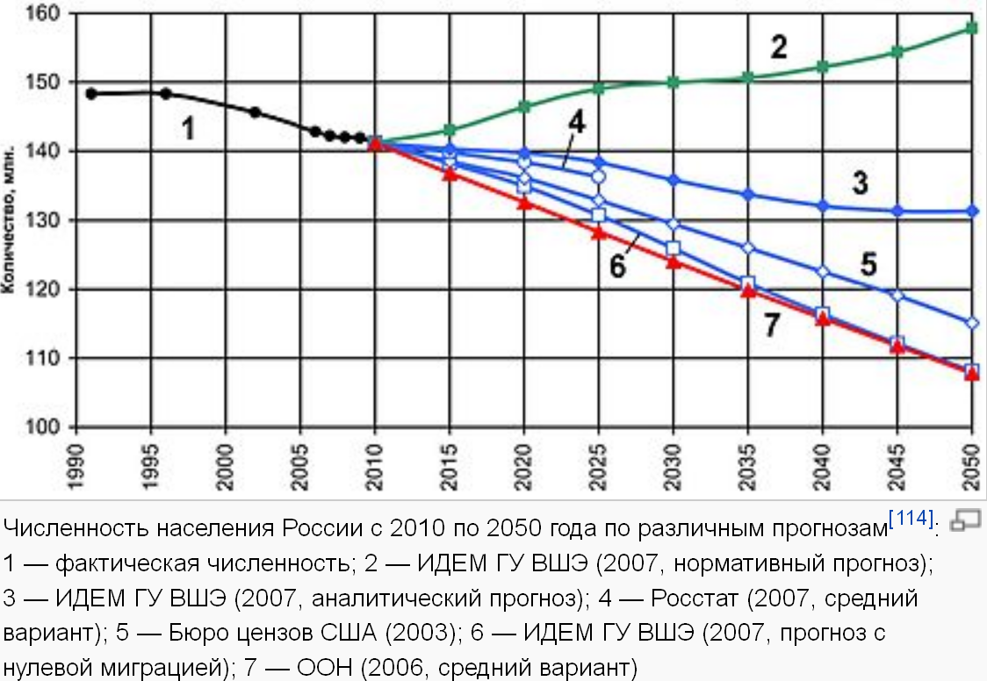

Slide 37
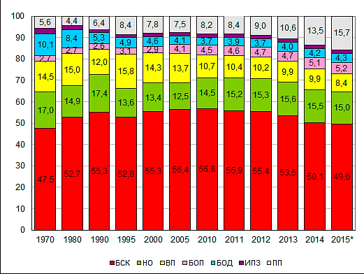
Распределение умерших в России по основным классам причин смерти, отдельные годы периода 1965- 2014 годов*, %

Slide 38
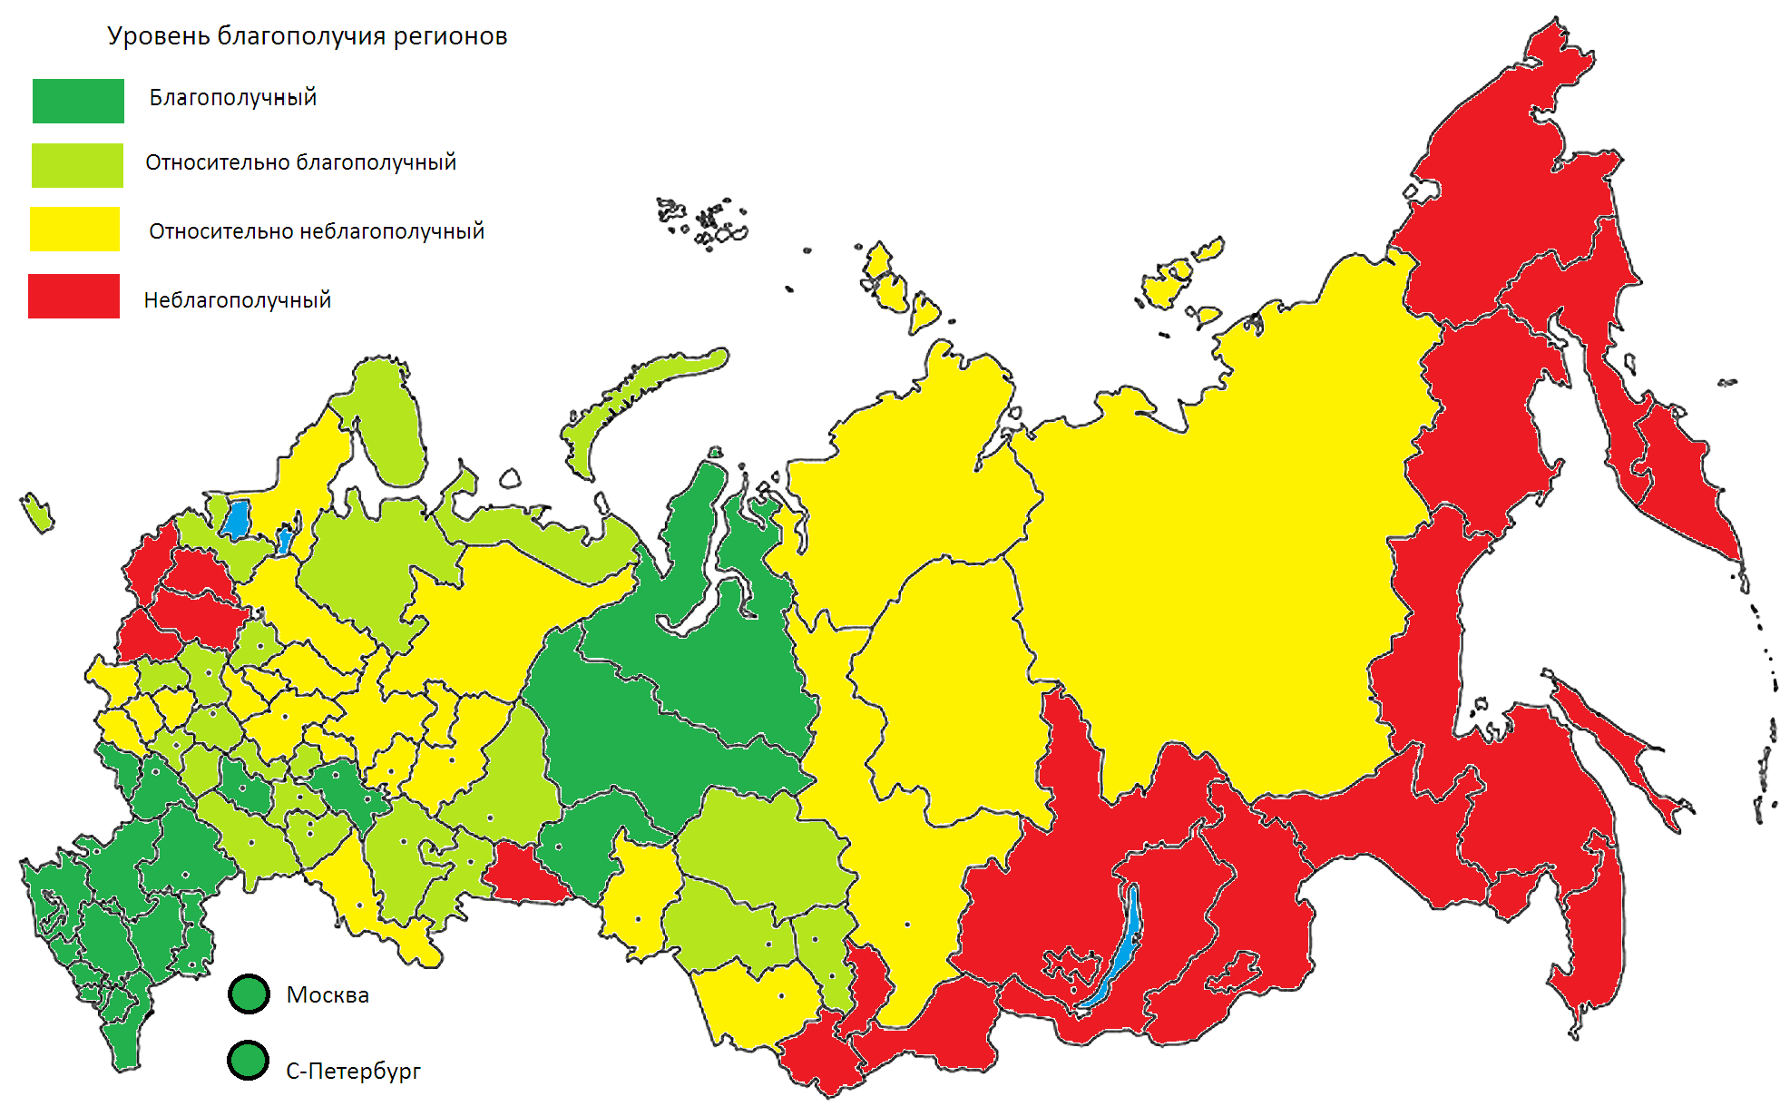
Распределение регионов РФ по уровню стандартизованного коэффициента смертности
ГНИЦ ПМ

Slide 39
Большой разброс в уровне смертности между регионами РФ
и большая разница в смертности мужчин и женщин
на 100 тыс.
Разница в смертности между Москвой и Тверской областью 2,4 раза
Разница в смертности между мужчинами и женщинами 1,8 раза
ГНИЦ ПМ

Slide 40
Социально-экономические параметры и условия жизни, влияющие на различия в уровне смертности между регионами РФ
Социально-экономические характеристики
доля населения с доходами ниже прожиточного минимума (прямая зависимость)
объем ВРП на душу населения (обратная зависимость)
плотность автомобильных дорог с твердым покрытием (обратная зависимость)
плотность железнодорожных путей (обратная зависимость)
уровень безработицы (прямая зависимость)
доля населения с высшим образованием (обратная зависимость)
продажи водки (прямая зависимость)
оснащенность водопроводом (обратная зависимость)
оснащенность канализацией (обратная зависимость)
оснащенность горячим водоснабжением (обратная зависимость)
комфортность климатических условий (обратная зависимость)
Условия для здорового образа жизни
^{ГНИЦ ПМ}

Slide 41
Численность постоянного населения

Slide 42
Численность городского и сельского населения

Slide 43
Соотношение основных возрастных групп населения Красноярского края в 2005, 2010 и 2014 годах

Slide 44
Возрастно-половая структура населения на 1 января 2015 года

Slide 45
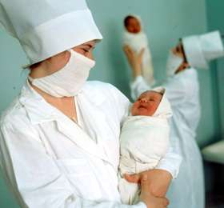
Рождаемость, смертность и естественный прирост населения (на 1000 населения)
Смертность
Рождаемость
Естественный прирост

Slide 46
Структура общей смертности населения

Slide 47
Определение ВОЗ гласит: «Заболевание - это любое субъективное или объективное отклонение от нормального физиологического состояния организма».

Slide 48
Федеральный закон РФ от 21 ноября 2011 г. N 323-ФЗ "Об основах охраны здоровья граждан в Российской Федерации" Статья 2. Основные понятия, используемые в настоящем Федеральном законе п.16) Заболевание - возникающее в связи с воздействием патогенных факторов нарушение деятельности организма, работоспособности, способности адаптироваться к изменяющимся условиям внешней и внутренней среды при одновременном изменении защитно-компенсаторных и защитно-приспособительных реакций и механизмов организма.

Slide 49
Заболеваемость населения Красноярского края

Slide 50
Структура общей заболеваемости взрослого населения Красноярского края

Slide 51
Структура общей заболеваемости (все население) Красноярского края

Slide 52
Динамика общей и первичной заболеваемости болезнями системы кровообращения в Красноярском крае (на 1 000 человек населения)

Slide 53
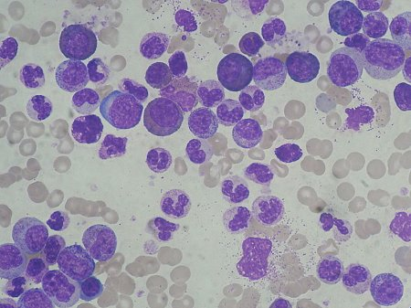
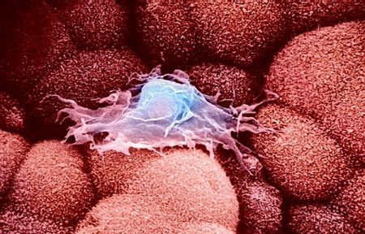
Злокачественные новообразования в Красноярском крае

Slide 54
Заболеваемость злокачественными новообразованиями в Красноярском крае, РФ и СФО (на 100 тыс. населения)
2014 год | 2015 год
399,9 | 432,2
404,6 | н/д
388,0 | н/д
Динамика выявления злокачественных новообразований на I-II стадии (%)
2015 год
50,0
н/д
н/д
52,0
50,3

Slide 55
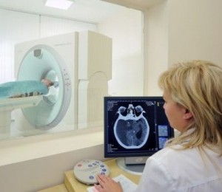
Запущенность в диагностике злокачественных новообразованиях

Slide 56
ЗДОРОВЬЕ И ЗДРАВООХРАНЕНИЕ степень влияния
излечение заболеваний
45%
общая смертность
10-20%
материнская смертность
инвалидность
средняя продолжительность активной и здоровой жизни
младенческая смертность
преждевременная и потенциально предотвратимая смертность
запущенные и недообследованные случаи
15%
50%
40%
15%
25%
35%
общественное здоровье в целом
75%
д.м.н. Комаров Ю. М.

Slide 57
Какова функция здоровья?

Slide 58
Основные факторы, формирующие здоровье

Slide 59
Генетические (15-20%)
Укрепляющие
Здоровая наследственность. Отсутствие морфофункциональных предпосылок возникновения заболеваний
Ухудшающие
Наследственные заболевания и нарушения, наследственная предрасположенность к заболеваниям

Slide 60
Состояние окружающей среды (20-25%)
Укрепляющие
Хорошие бытовые и производственные условия, благоприятные климатические и природные условия, экологически благоприятная среда обитания
Ухудшающие
Вредные условия быта и производства, неблагоприятные климатические и природные условия, нарушения экологической обстановки

Slide 61
Условия и образ жизни (50-55%)
Укрепляющие
Рациональная организация жизнедеятельности, оседлый образ жизни, адекватная двигательная активность, социальный и психологический комфорт, полноценное и рациональное питание, отсутствие вредных привычек, образование по культуре здоровья
Ухудшающие
Отсутствие рационального режима жизнедеятельности, миграционные процессы, гипо- или гипердинамия, социальный или психологический дискомфорт, неправильное питание, вредные привычки, недостаточный уровень знаний по культуре здоровья

Slide 62
Социокультурные факторы заболеваемости

Slide 63
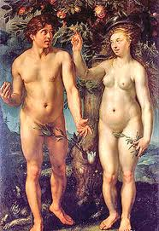
Социально-демографические факторы
Пол
Возраст
Семейное положение

Slide 64
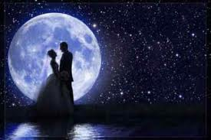
Культурные традиции семейной жизни
Три проблемы
Проблемы здоровья молодых людей, которые они вносят в семью вступая в брак.
Отношения семьи к здоровью и болезни ее членов.
Собственно влияние культурных традиций семь и брака на здоровье

Slide 65
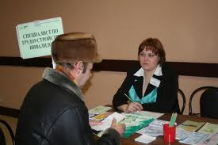
Работа
Занятость и безработица
Социально-психологический климат в коллективе
Вредности условий труда, его тяжесть, монотонность

Slide 66
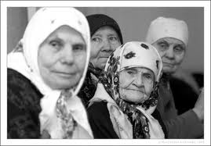
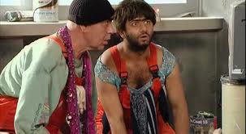
Социальные группы риска
Демографическая:
дети
старики
одинокие
вдовы
вдовцы
мигранты
беженцы
перемещенные лица

Slide 67
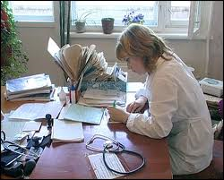
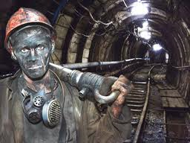
2. Профессионального риска
работающие в условиях вредных для здоровья производств (медицинские работники, тяжелое машиностроение, химическая промышленность, подземные работы и т.п.)

Slide 68
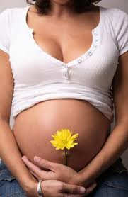
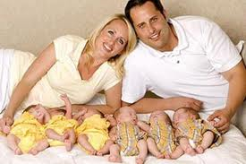
3. Функционального, патологического состояния
беременные
недоношенные дети,
родившиеся с малой
массой тела
лица с генетическим риском, с врожденными аномалиями, дефектами
инвалиды детства

Slide 69
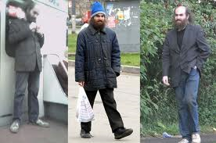
4. Низкого материального уровня жизни, бедности, нищеты:
бедные
необеспеченные
безработные
работающие неполный рабочий день
«бомжи»

Slide 70
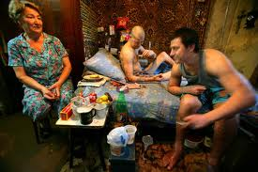
5. Лица с девиантным поведением, наличием психопатических, социально-психологических и других коллизий:
алкоголики
наркоманы
токсикоманы
проститутки
лица с сексуальными перверзиями
лиц с деформациями психического здоровья и поведения (невропатии, психопатии и т.д.)
религиозные и другие сектанты с психическими и физическими отклонениями

Slide 71
71

Slide 72
УПОТРЕБЛЕНИЕ АЛКОГОЛЯ В РОССИЙСКОЙ ФЕДЕРАЦИИ И ЗАПАДНЫХ СТРАНАХ
72

Slide 73
Продажа алкогольных напитков и пива в абсолютном алкоголе на душу населения, литр, январь-декабрь 2009 года
В структуре продажи алкогольной продукции и пива населению 80 % приходится на пиво, 13 % - на водку и ликероводочные изделия, 6 % - на вино и 1 % - на коньяк.
73

Slide 74
74

Slide 75
75

Slide 76
Динамика общего коэффициента смертности населения в России, США, Франции, Финляндии и Германии (на 1000 населения)
Общий коэффициент смертности (на 1000 населения)
начало борьбы с факторами риска (59% успеха), новые лекарства и технологии (36% успеха)
-социально-экономический стресс
Коррекция таких ФР как курение, алкоголь, нездоровое питание и низкая физическая активность позволят предотвратить 80% случаев ИБС, инсультов, СД и 40% случаев рака.
ВОЗ, 2016
доля городского населения>50%
(артериальная гипертония, ожирение, атеросклероз, СД)
-алкоголь
http://demoscope.ru/weekly/app/app4089.php

Slide 77
Неинфекционные заболевания и их факторы риска
Социально-значимые НИЗ являются причиной 84,5% смертей в современном мире
ВОЗ, 2014
1961 год – в рамках Фрамингемского исследования показано, что основными факторами риска ИБС являются курение, АГ и повышенный уровень холестерина
Факторы риска | ССЗ | Онкологические заболевания | Хронические бронхо-легочные заболевания | Сахарный диабет
Курение | ₊ | + | + | +
Злоупотребление алкоголем | + | + |  | +
Нездоровое питание | + | + | + | +
Недостаток физической активности | + | + | + | +
Ожирение | + | + | + | +
Повышенное АД | + |  |  | +
Гипергликемия | + | + |  | +
Повышенный холестерин | + | + |  | +
ВОЗ, 2002

Slide 78
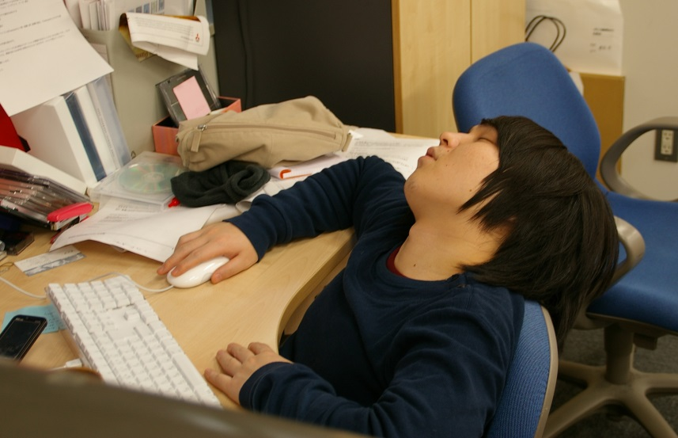
Роль факторов образа жизни в формировании здоровья населения
нарушения длительности и режима сна – сокращает среднюю продолжительность жизни на
3 – 5 лет

Slide 79
Роль факторов образа жизни в формировании здоровья населения
отсутствие закаливающих процедур – сокращает среднюю продолжительность жизни на
4 – 6 лет

Slide 80
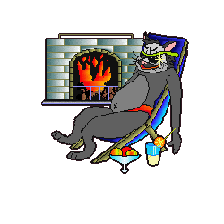
Роль факторов образа жизни в формировании здоровья населения
гиподинамия – сокращает среднюю продолжительность жизни на
6 – 8 лет

Slide 81
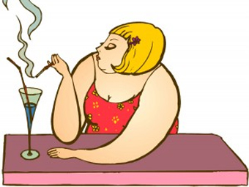
Роль факторов образа жизни в формировании здоровья населения
курение – сокращает среднюю
продолжительность жизни на
8 – 9 лет

Slide 82
Роль факторов образа жизни в формировании здоровья населения
отсутствие навыков по снятию психоэмоциональных стрессов – сокращает среднюю продолжительность жизни
на 5 – 10 лет

Slide 83
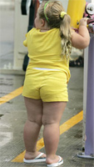
Роль факторов образа жизни в формировании здоровья населения
нерациональное питание – сокращает среднюю продолжительность
жизни при наличии избыточного веса на 1 год в расчете на 4 кг лишнего веса

Slide 84
Роль факторов образа жизни в формировании здоровья населения
злоупотребление
алкоголем
– сокращает среднюю продолжительность жизни у мужчин на
25 – 26 лет

Slide 85
Медицинское обеспечение (10-15%)
Укрепляющие
Медицинский скрининг, высокий уровень профилактических мероприятий, своевременная и полноценная медицинская помощь
Ухудшающие
Отсутствие постоянного медицинского контроля за динамикой здоровья, низкий уровень первичной профилактики, некачественное медицинское обслуживание

Slide 86
Заболевание | Неблагоприятный фактор
 | Образ жизни | Генетический | Внешняя среда | Медицинское обеспечение
Ишемическая болезнь сердца | 60 | 18 | 12 | 10
Рак | 45 | 26 | 19 | 10
Диабет | 35 | 53 | 2 | 10
Пневмония | 19 | 18 | 43 | 20
Цирроз печени | 70 | 18 | 9 | 3
Самоубийства | 55 | 25 | 15 | 3
Транспортный травматизм | 65 | 3 | 27 | 5

Slide 87
Осознанная ответственность общества и, прежде всего, каждого человека за сохранение и поддержание на надлежащем уровне собственного здоровья…- ключевой фактор, без которого усилия служб национального здравоохранения по достижению здоровья для всех будут оставаться недостаточно эффективными.
Исполком ВОЗ, 1995

